Slide 1
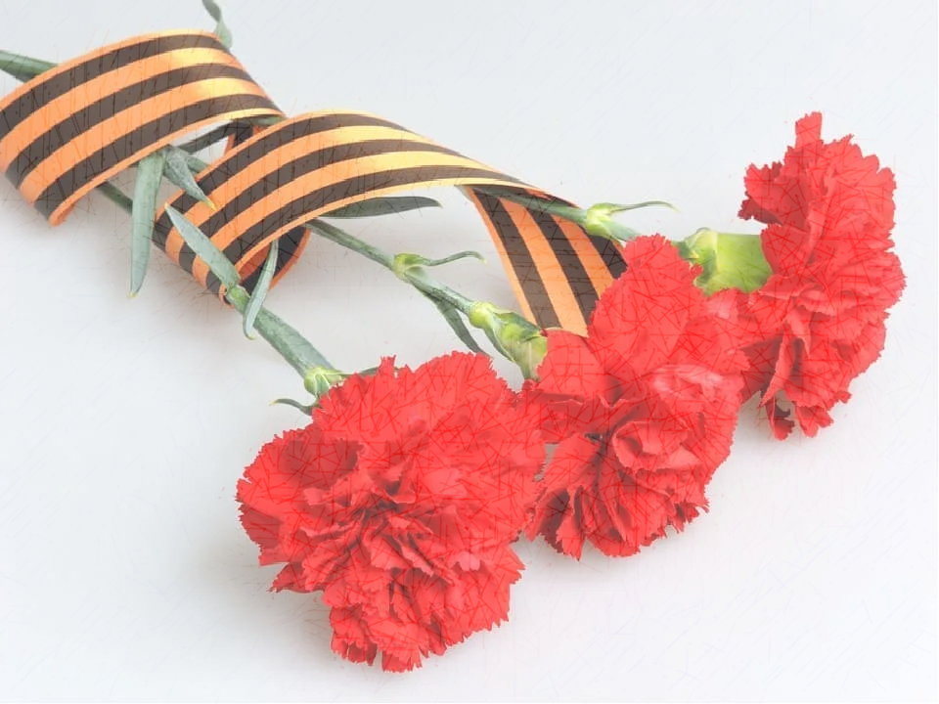
Герои живут среди нас…
ФГБОУ ВО «Воронежский государственный университет инженерных технологий»

Slide 2
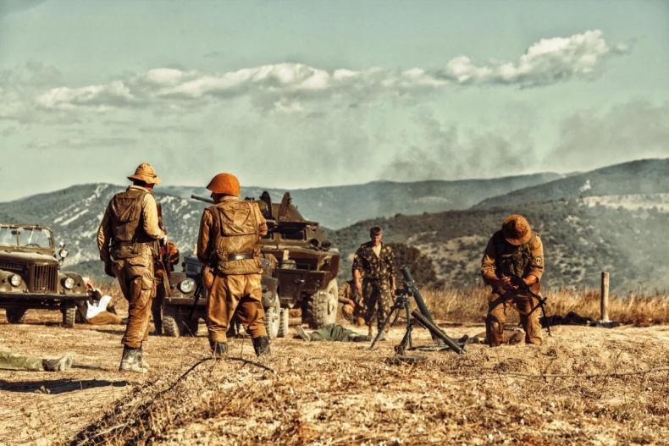
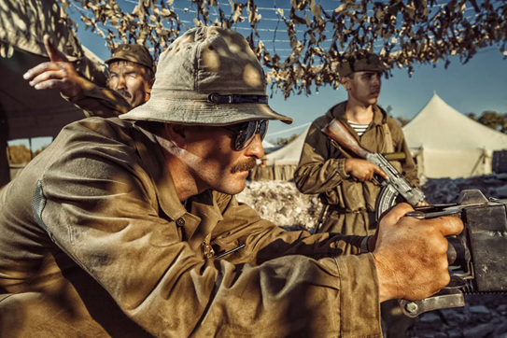
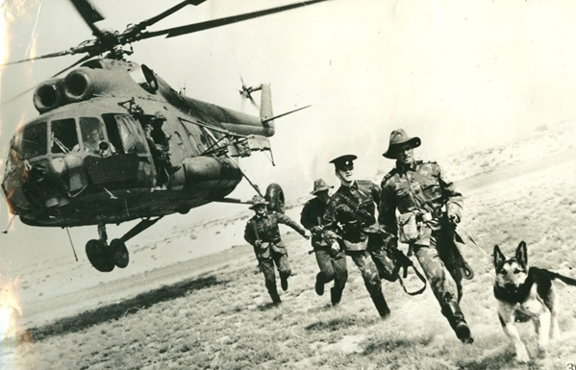
Афганская война
25 декабря 1979 – 15 февраля 1989 гг.

Slide 3
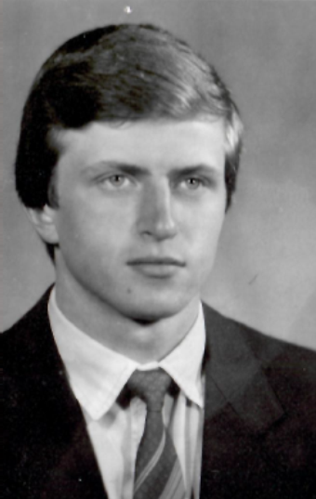
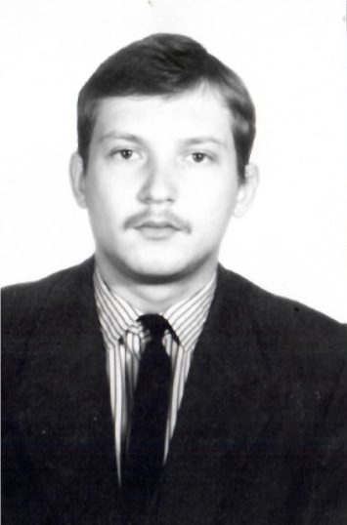
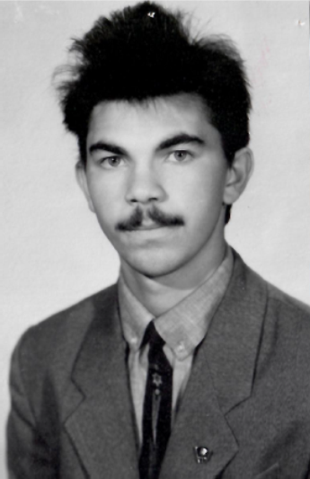
Механический факультет
Студенты Воронежского технологического института выполняли свой интернациональный долг в Афганистане.
Набережнев
Александр Валентинович (М-867)
Носов
Олег Александрович
(М-856)
Кудинов
Владимир Дмитриевич
(М-873)

Slide 4
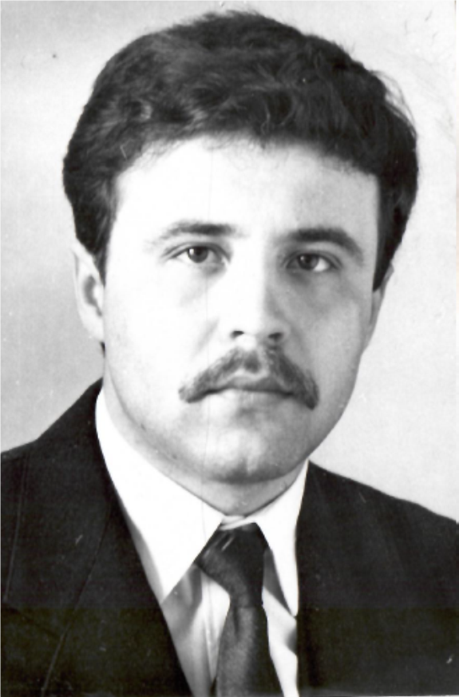
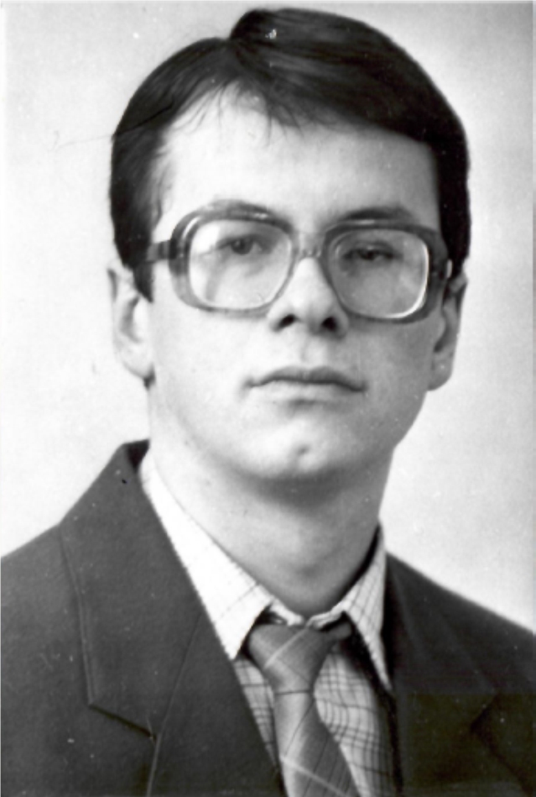
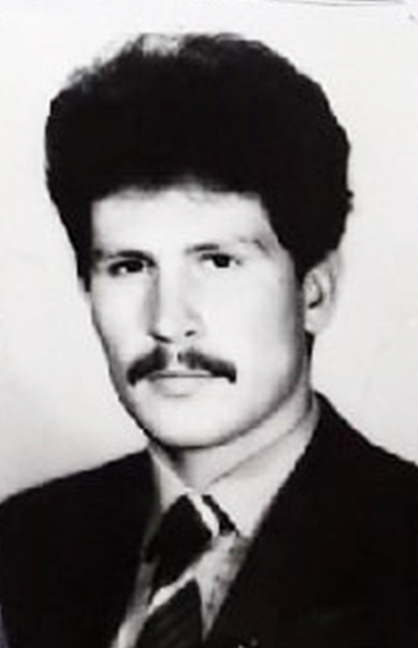
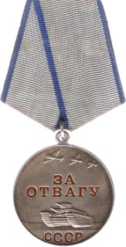
Механический факультет
Бочаров
Евгений Николаевич
(М-857)
Бартенев
Леонид Иванович
(М-857)
Медаль «За отвагу»
Розов
Валерий Николаевич
(М-853)

Slide 5
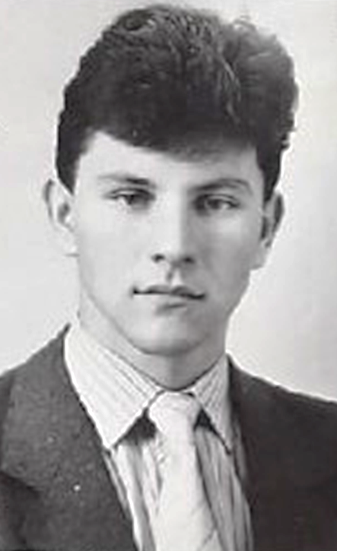
Механический факультет Химический факультет
Козлов
Александр Иванович
(М-842)
Кунин
Игорь Владимирович
(М-854)
Политов
Александр Викторович
(Х-844)

Slide 6
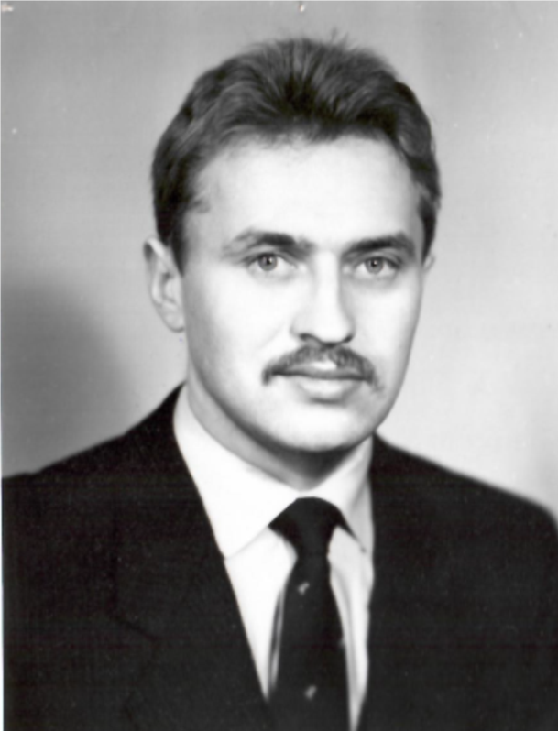
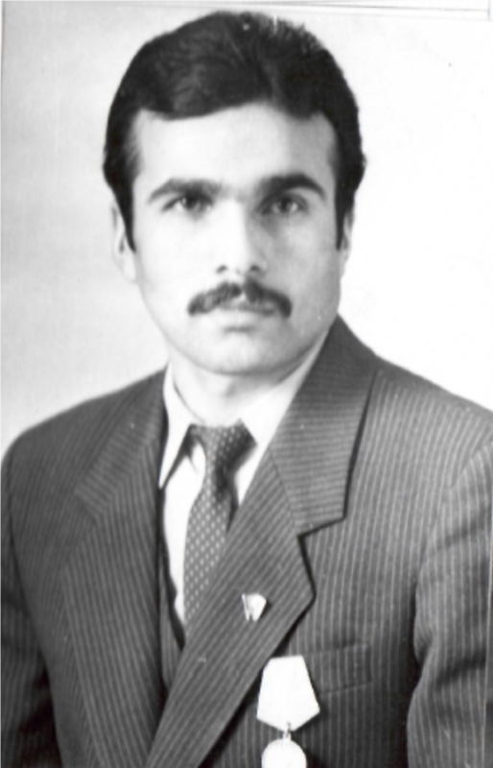
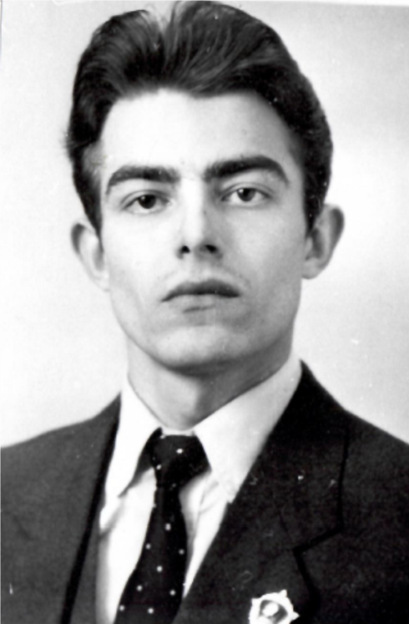
Технологический факультет
Кудинов
Алексей Иванович
(Т-842)
Ахмедов
Афлатун Алескер оглы
(Т-858)
Медаль
«За боевые заслуги»
Алейников
Сергей Иванович
(Т-848)

Slide 7
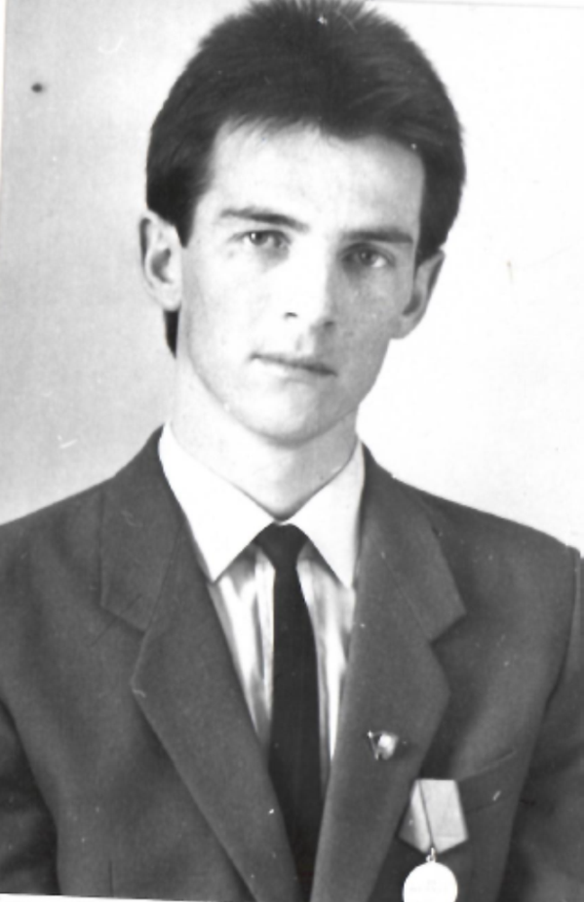
Технологический факультет
Мясоедов
Валерий Владимирович
(ТМ-846)
Джаблаев
Олхутур Хасанович
(ТМ-861)
Медаль «За отвагу»

Slide 8
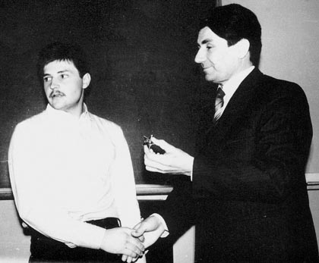
Награда нашла героя
Телеграмма от руководства КГБ была предельно краткой и неожиданной: «Просим вручить орден Красной Звезды студенту Воронежского технологического института А.Кутузову».
Из воспоминаний
полковника КГБ в отставке
Анатолия Никифорова
Источник:
газета «Воронежская неделя»
№ 17 (2054), 25.04.2012г.
Андрей Кутузов получает свой боевой орден из рук полковника Анатолия Никифорова

Slide 9
Андрей Кутузов служил в Пограничных войсках, которые входили в состав КГБ. Он принимал участие в боевых действиях в Афганистане с 1983 по 1985 гг., и однажды, когда их подразделению для выполнения поставленной задачи мешала огневая точка душманов, которая не позволяла солдатам даже поднять головы, рядовой Андрей Кутузов самостоятельно принял решение незаметно подползти к ней и уничтожить.

Slide 10
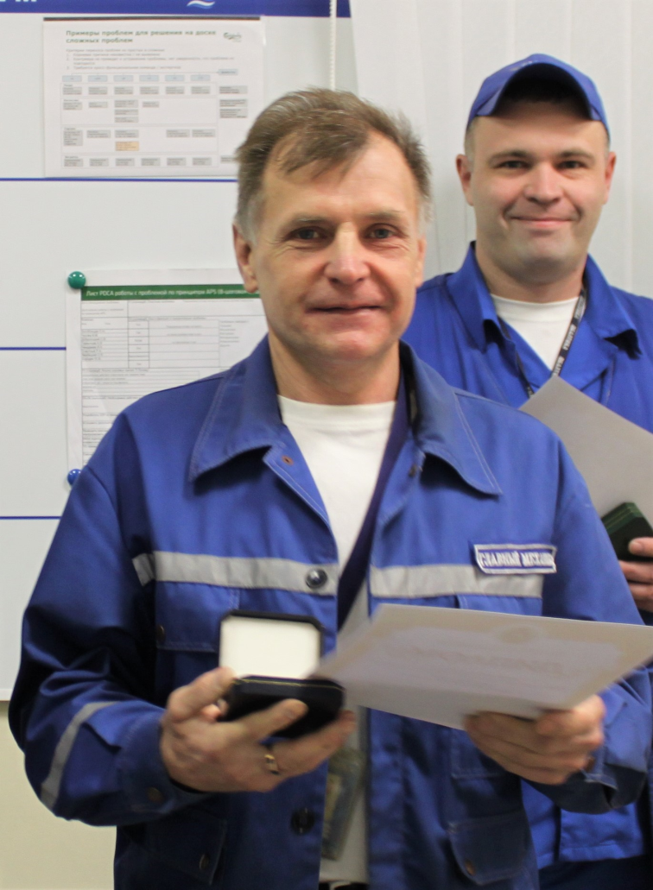
После службы в армии проходил обучение в Воронежском технологическом институте (в настоящее время — ВГУИТ) на факультете «Машины и аппараты пищевого производства», получил специальность «инженер-механик».
С 1989 г. Андрей Борисович работает на Воронежском пивзаводе, филиале ООО «Пивоваренная компания «Балтика». Профессиональный опыт Андрея Борисовича охватывает широкий спектр компетенций, реализованных на позициях начальника холодильно-компрессорного цеха, главного механика.
В 2008 г. награжден медалью «Лучший специалист пивоваренной отрасли» Союза российских производителей.
В 2014 году по результатам областного конкурса за высокий профессионализм и большой вклад в развитие пивоваренной отрасли Андрею Борисовичу было присвоено звание «ИНЖЕНЕР ГОДА», и он был награжден почетной грамотой Администрации городского округа город Воронеж.

Slide 11
Пока мы помним прошлое, у нас есть будущее!

